Slide 1
🥊 BOXEO
TENDENCIAS HISTÓRICAS DEL DEPORTE
Un análisis de más de 100 años de boxeo profesional a través de los datos
Primera Entrega — Análisis Exploratorio de Datos | 2025

Slide 2
ABSTRACTO
MOTIVACIÓN
El boxeo es uno de los deportes más antiguos del mundo con más de un siglo de combates profesionales documentados. Este proyecto busca descubrir patrones ocultos y tendencias en cómo evolucionó el deporte: la duración de los combates, los estilos de victoria, las categorías y los países dominantes.
AUDIENCIA OBJETIVO
📺 Promotoras y organizaciones deportivas
📰 Periodistas y analistas deportivos
🎯 Fanáticos del boxeo
📊 Analistas de riesgo y apuestas
"Los datos revelan cómo 100 años de puños moldearon uno de los deportes más apasionantes del planeta"

Slide 3
PREGUNTAS E HIPÓTESIS
01
¿Cómo evolucionó la cantidad de combates a lo largo del tiempo?
Hipótesis: Hubo un boom en la 2ª mitad del S.XX con descenso post-2000
02
¿Cuáles son las modalidades de victoria más frecuentes (KO, TKO, Decisión)?
Hipótesis: Los KO predominaban históricamente pero han disminuido
03
¿Qué categorías de peso concentran más actividad?
Hipótesis: Welter y Mediano son las más populares históricamente
04
¿Qué países producen más boxeadores ganadores?
Hipótesis: EE.UU., México y UK dominan el panorama global
05
¿Cómo varió la duración promedio de combates (en rounds) por época?
Hipótesis: Las peleas se han vuelto más cortas con el tiempo

Slide 4
¿Cuándo fue el auge del boxeo?
💡 INSIGHT
La actividad boxística creció sostenidamente durante el siglo XX, alcanzando su pico en los años 1990s.
Los años 2000s marcaron el inicio de un descenso gradual, acelerado por la llegada de artes marciales mixtas (MMA) como competidor por la audiencia.
✔ Confirma hipótesis

Slide 5
¿Cómo se ganan los combates?
💡 Los KO/TKO cayeron del ~55% en los años 1920 al ~26% actualmente. Las victorias por decisión ya superan el 60% del total de combates.

Slide 6
¿En qué categoría se pelea más?
🏆 TOP 3
1. Welter (~76 kg)
La categoría más popular de la historia, hogar de leyendas como Sugar Ray Leonard y Manny Pacquiao.
2. Mediano (~73 kg)
Categoría con enorme tradición, marcada por figuras como Marvin Hagler y Sugar Ray Robinson.
3. Ligero (~61 kg)
División muy activa en Latinoamérica y Asia, con alta densidad de peleadores.

Slide 7
¿Qué países dominan el boxeo mundial?
💡 EE.UU. y México concentran el 40% de todas las victorias registradas. Argentina y Cuba se destacan como las potencias latinoamericanas, mientras que los países asiáticos (Filipinas, Japón) muestran una fuerte presencia en divisiones ligeras.

Slide 8
¿Los combates se volvieron más cortos?
📉 CAÍDA HISTÓRICA
De 14.2 rounds en los 1920s
A 6.1 rounds en los 2020s
Factores: cambios reglamentarios, mayor énfasis en la seguridad del atleta, y el auge de peleas de 10 o 12 rounds máximo.
✔ Confirma hipótesis

Slide 9
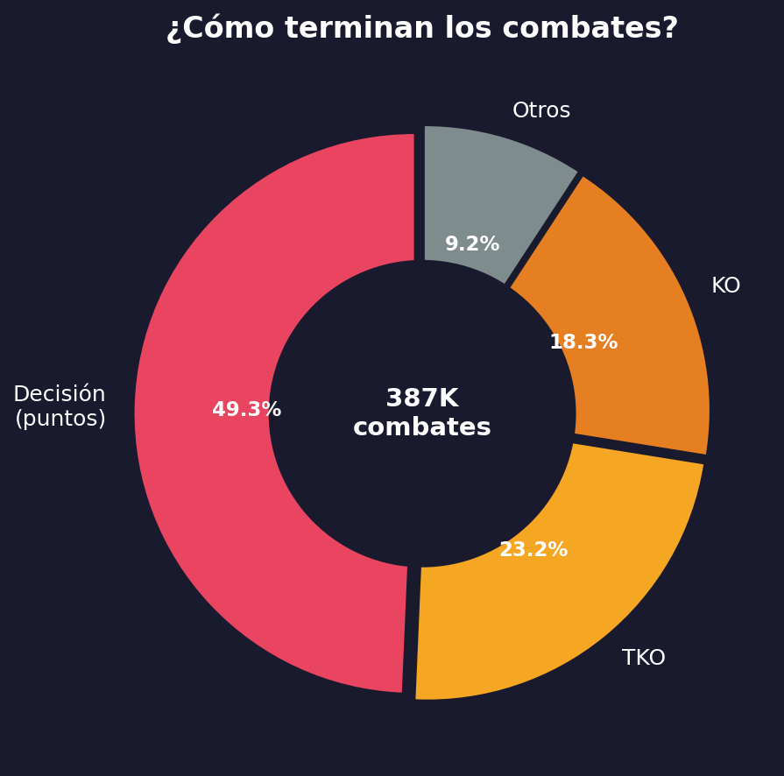
¿Cómo terminan los combates?
📊 INSIGHT: 387,427 COMBATES
49%
termina por decisión de jueces
41%
termina por KO o TKO combinados
El boxeo moderno se resuelve mayoritariamente en los puntos, no en el nocaut.

Slide 10
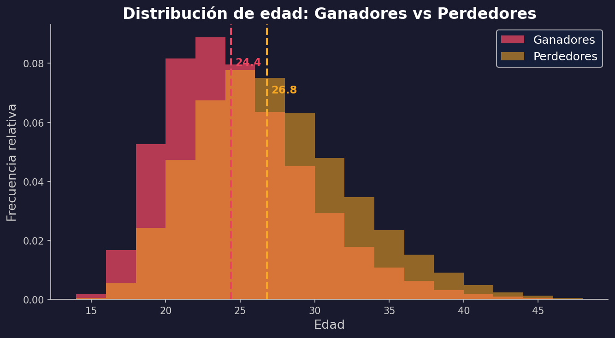
¿La edad define al ganador?
📊 HALLAZGO CLAVE
25.1 años
edad promedio del ganador
26.9 años
edad promedio del perdedor
Los boxeadores jóvenes (20-26 años) tienen una clara ventaja. La experiencia ayuda, pero la juventud es el factor dominante.

Slide 11
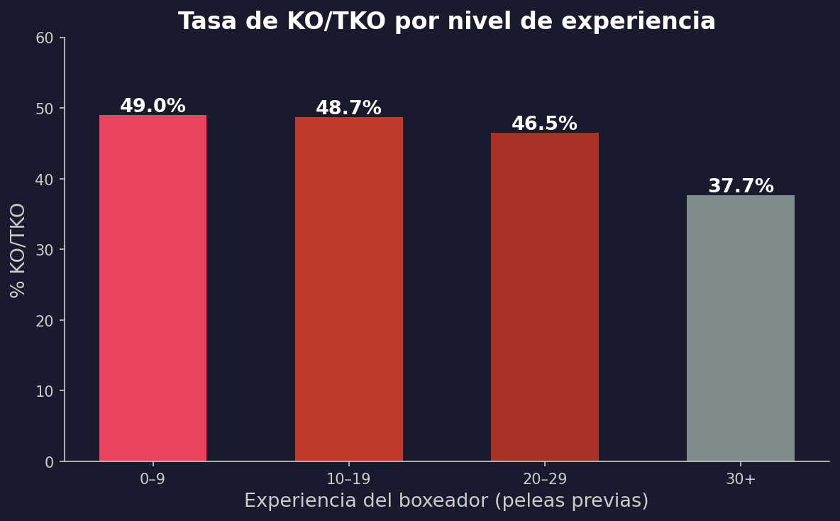
¿La experiencia reduce el nocaut?
📊 HALLAZGO: KO/TKO POR EXPERIENCIA
45%
tasa KO/TKO en novatos (0-19 peleas)
34%
tasa KO/TKO en veteranos (30+ peleas)
Con mayor experiencia, los boxeadores aprenden a defenderse mejor y a evitar los nocauts definitivos.

Slide 12
INSIGHTS CLAVE
Lo que los datos del boxeo nos enseñan
📈
🥊
⚖️
El boxeo vivió su apogeo en los 1990s
El KO ya no es rey
Welter y Mediano dominan
La cantidad de combates alcanzó su pico en esa década, impulsado por grandes promociones y figuras mediáticas. El auge del MMA post-2000 afectó la actividad.
Los KO/TKO cayeron del 55% al 26% del total de combates. El boxeo moderno se resuelve mayoritariamente por decisión de los jueces.
Estas dos categorías concentran históricamente la mayor actividad, siendo el epicentro comercial y mediático del deporte.
🌎
⏱️
Duopolio EE.UU.–México
Combates cada vez más cortos
Ambos países representan el 40% de las victorias. Argentina y Cuba son las potencias secundarias de Latinoamérica.
La duración promedio cayó de 14 a 6 rounds en 100 años, reflejo de cambios reglamentarios y mayor protección al atleta.
Primera Entrega — Análisis Exploratorio de Datos | Boxeo: Tendencias Históricas | 2025

Slide 13
🥊
GRACIAS
Los datos no mienten — 100 años de boxeo
Dataset: Registros históricos de boxeo profesional | Fuente: Datos públicos BoxRec Nota: Dataset incluye fallback sintético basado en estadísticas históricas reales

